Slide 1
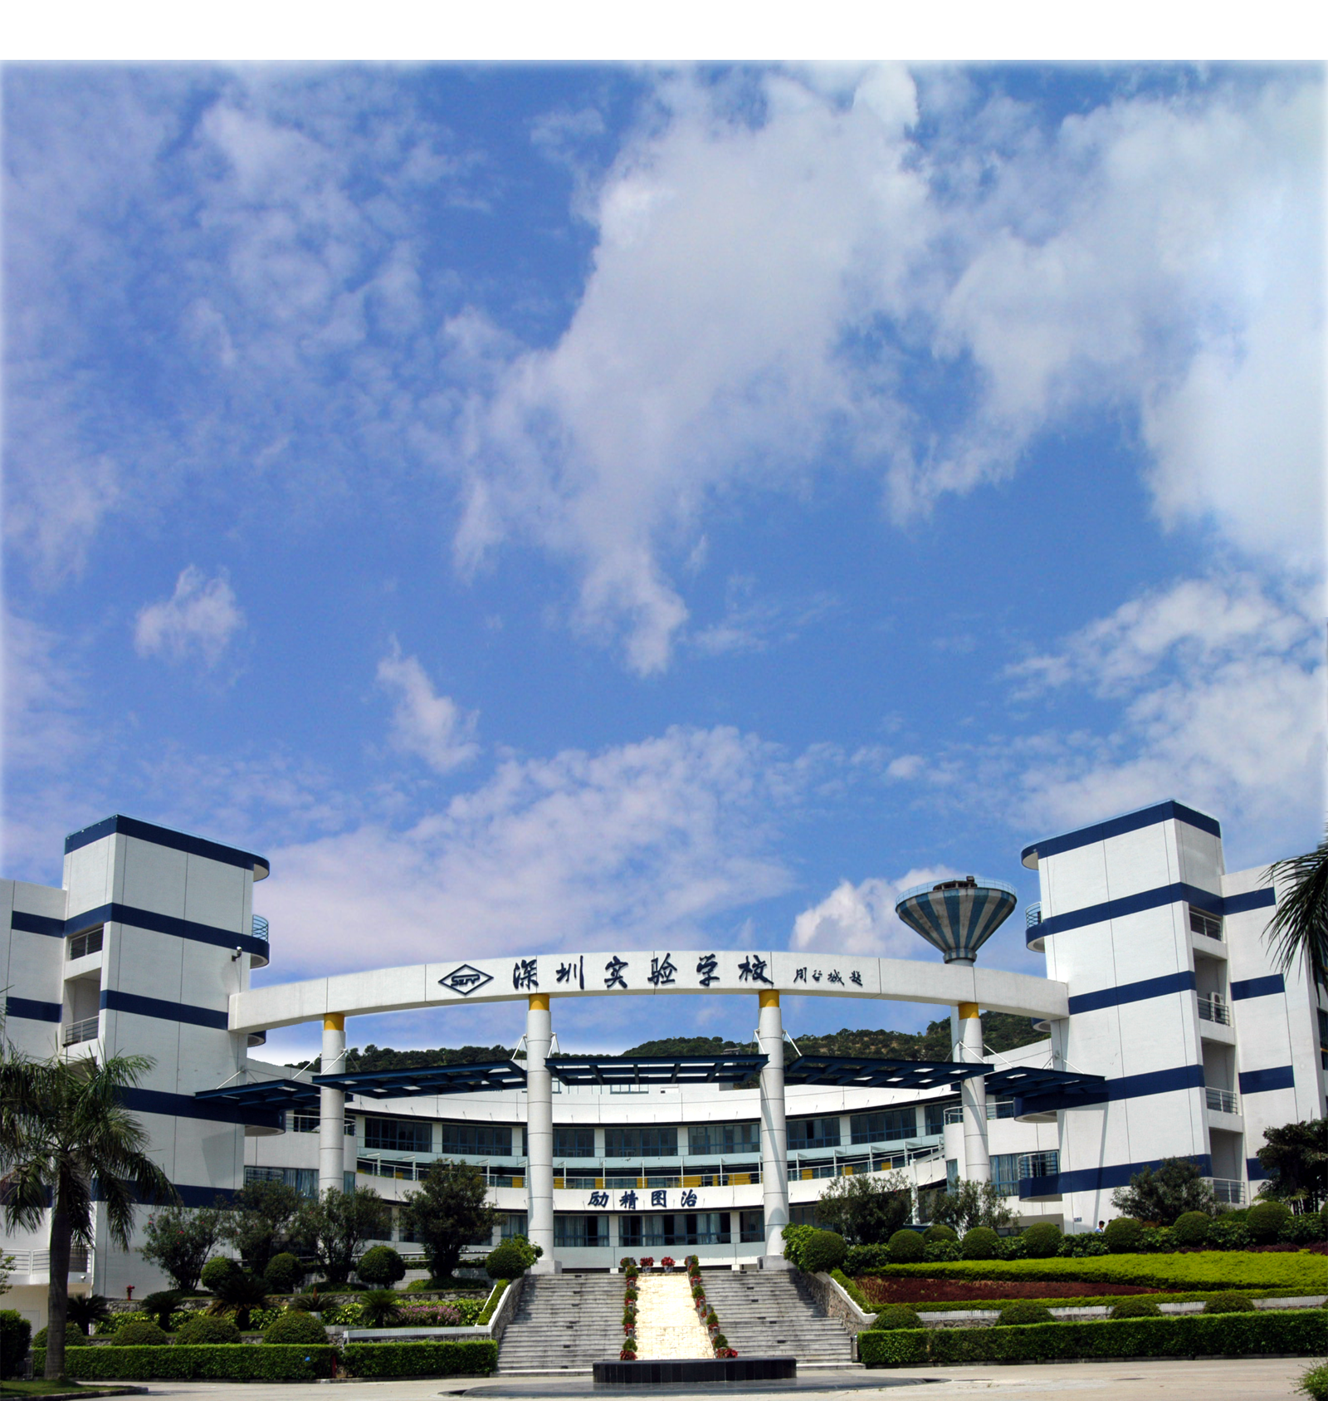
二零一五年八月
我又向前迈进了一步！
欢迎四十六位同学来到新家！

